Slide 1
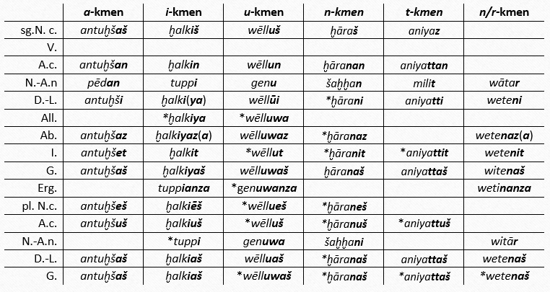
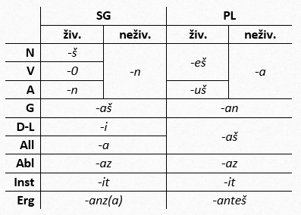
Nominální flexe
gramatické kategorie
rod
číslo
pád
kmenové třídy

Slide 2
Pronomina
samostatná × enklitická OZ
tři osoby, dvě čísla
odlišnosti od nominální deklinace
determinativa
kāš / kī „toto“, apāš / apāt „tamto“

Slide 3
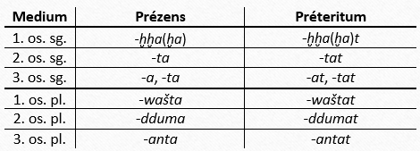
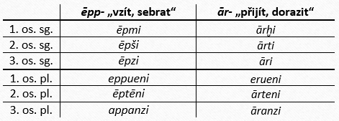
Verbální flexe
gramatické kategorie
osoba
číslo
rod
čas
vid
modus
dvě konjugace
kmenové třídy

Slide 4
Analýza textů

Slide 7
Právní texty
tak-ku LÚ-an na-as-ma MUNUS-an su-ul-la-an-na-az ku-iš-ki ku-en-zi a-pu-u-un ar-nu-zi Ù 4 SAG.DU pa-a-i LÚ-na-ku MUNUS-na-ku par-na-as-se-e-a su-wa-a-ez-zi
tak-ku ^{LÚ}DAM.GÀR ^{URU}Ha-at-ti ku-is-ki ku-en-zi
1 ME MA.NA KÙ.BABBAR pa-a-i par-na-as-se-e-a su-wa-a-ez-zi
tak-ku I-NA KUR ^{URU}Lu-ú-i-ya na-as-ma I-NA KUR ^{URU}Pa-la-a
1 ME MA.NA KÙ.BABBAR pa-a-i a-as-su-se-et-ta sar-ni-ik-zi
ma-a-an I-NA KUR ^{URU}Ha-at-ti nu-za ú-na-at-tal-la-an-pat ar-nu-uz-zi

